Slide 1

队列相关知识分享
唱吧 魏英
2020年09月25日

Slide 2

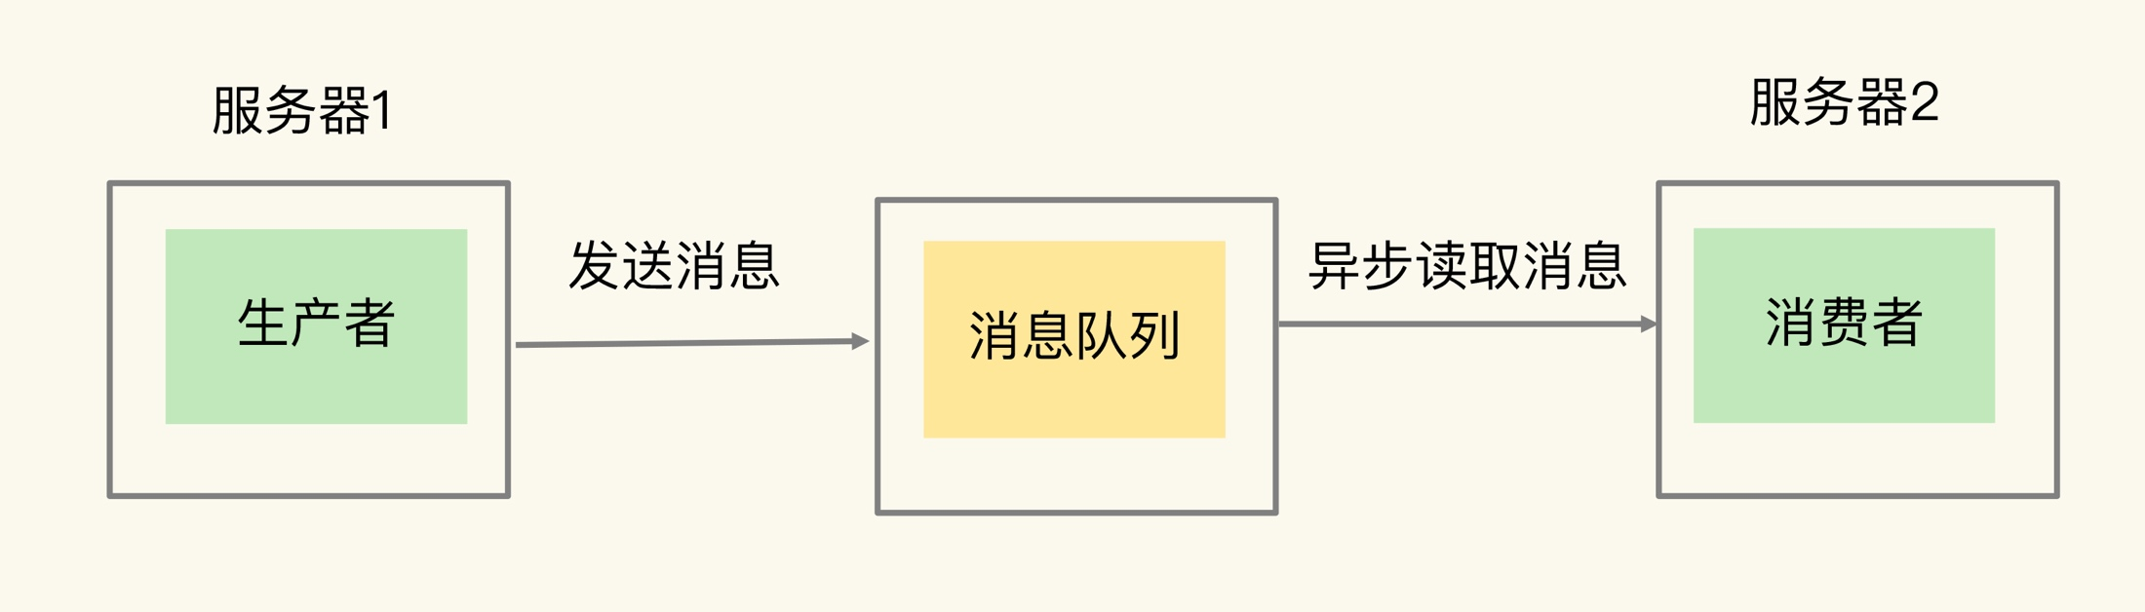
队列介绍
消息队列的整个过程
在分布式系统中，当两个组件要基于消息队列进行通信时，一个组件会把要处理的数据以消息的形式传递给消息队列，然后这个组件就可以继续执行其他操作了，另一个组件从消息队列中把消息读取出来，再在本地逻辑进行处理。
一般把消息队列中发送消息的组件称为生产者（消息入队），把接收消息的组件称为消费者（消息出队）。

Slide 3
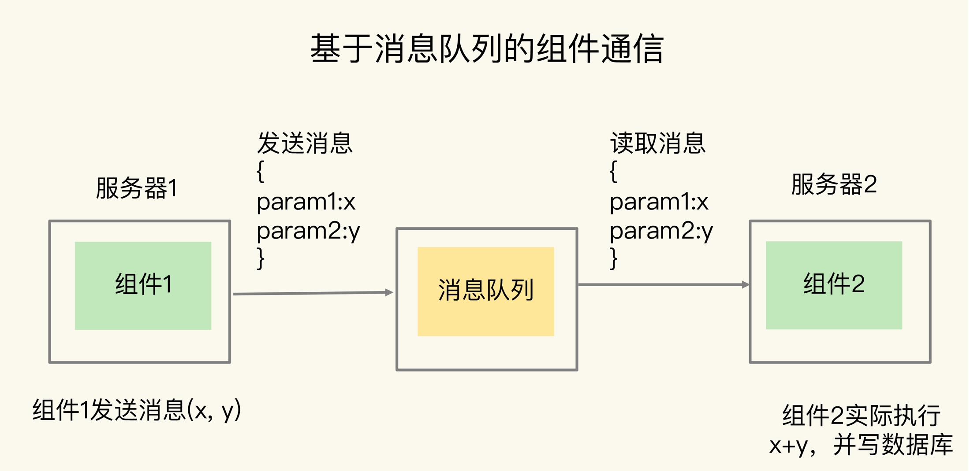
队列介绍
基本模型：
假设组件 1 需要对采集到的数据进行求和计算，并写入数据库，但是，消息到达的速度很快，组件 1 没有办法及时地既做采集，又做计算，并且写入数据库。所以，我们可以使用基于消息队列的通信，让组件 1 把数据 x 和 y 保存为 JSON 格式的消息，再发到消息队列，这样它就可以继续接收新的数据了。组件 2 则异步地从消息队列中把数据读取出来，在服务器 2 上进行求和计算后，再写入数据库。这个过程如下图所示：

Slide 4

消息队列必须满足的三个需求
消息保序
处理重新的消息
保证消息的可靠性

Slide 5

消息保序
消费者需要按照生产者发送消息的顺序（先进先出）来处理消息，避免后发送的消息被先处理了。对于要求消息保序的场景来说，一旦出现这种消息被乱序处理的情况，就可能会导致逻辑被错误执行，从而造成损失。
更新商品库存的场景：
现有库存量是 10。生产者先后发送了消息 1 和消息 2，消息 1 要把商品 X 的库存记录更新为 5，消息 2 是把商品 X 库存更新为 3。如果消息 1 和 2 在消息队列中无法保序，出现消息 2 早于消息 1 被处理的情况，那么，很显然，库存更新就出错了。这是业务应用无法接受的。

Slide 6
重复消息处理
消费者从消息队列读取消息时，有时会因为网络堵塞而出现消息重传的情况。此时，消费者可能会收到多条重复的消息。对于重复的消息，消费者如果多次处理的话，就可能造成一个业务逻辑被多次执行，如果业务逻辑正好是要修改数据，那就会出现数据被多次修改的问题了。
沿用上面那个例子：
消费者收到了一次消息 1，要扣减库存量 5，然后又收到了一次消息 1，那么，如果消费者无法识别这两条消息实际是一条相同消息的话，就会执行两次扣减库存量 5 的操作，此时，库存量就不对了。这当然也是无法接受的。

Slide 7
消息可靠性保证
消费者在处理消息的时候，还可能出现因为故障或宕机导致消息没有处理完成的情况。此时，消息队列需要能提供消息可靠性的保证，也就是说，当消费者重启后，可以重新读取消息再次进行处理，否则，就会出现消息漏处理的问题了。
在使用消息队列时，消费者可以异步读取生产者消息，然后再进行处理。这样一来，即使生产者发送消息的速度远远超过了消费者处理消息的速度，生产者已经发送的消息也可以缓存在消息队列中，避免阻塞生产者，这是消息队列作为分布式组件通信的一大优势。

Slide 8
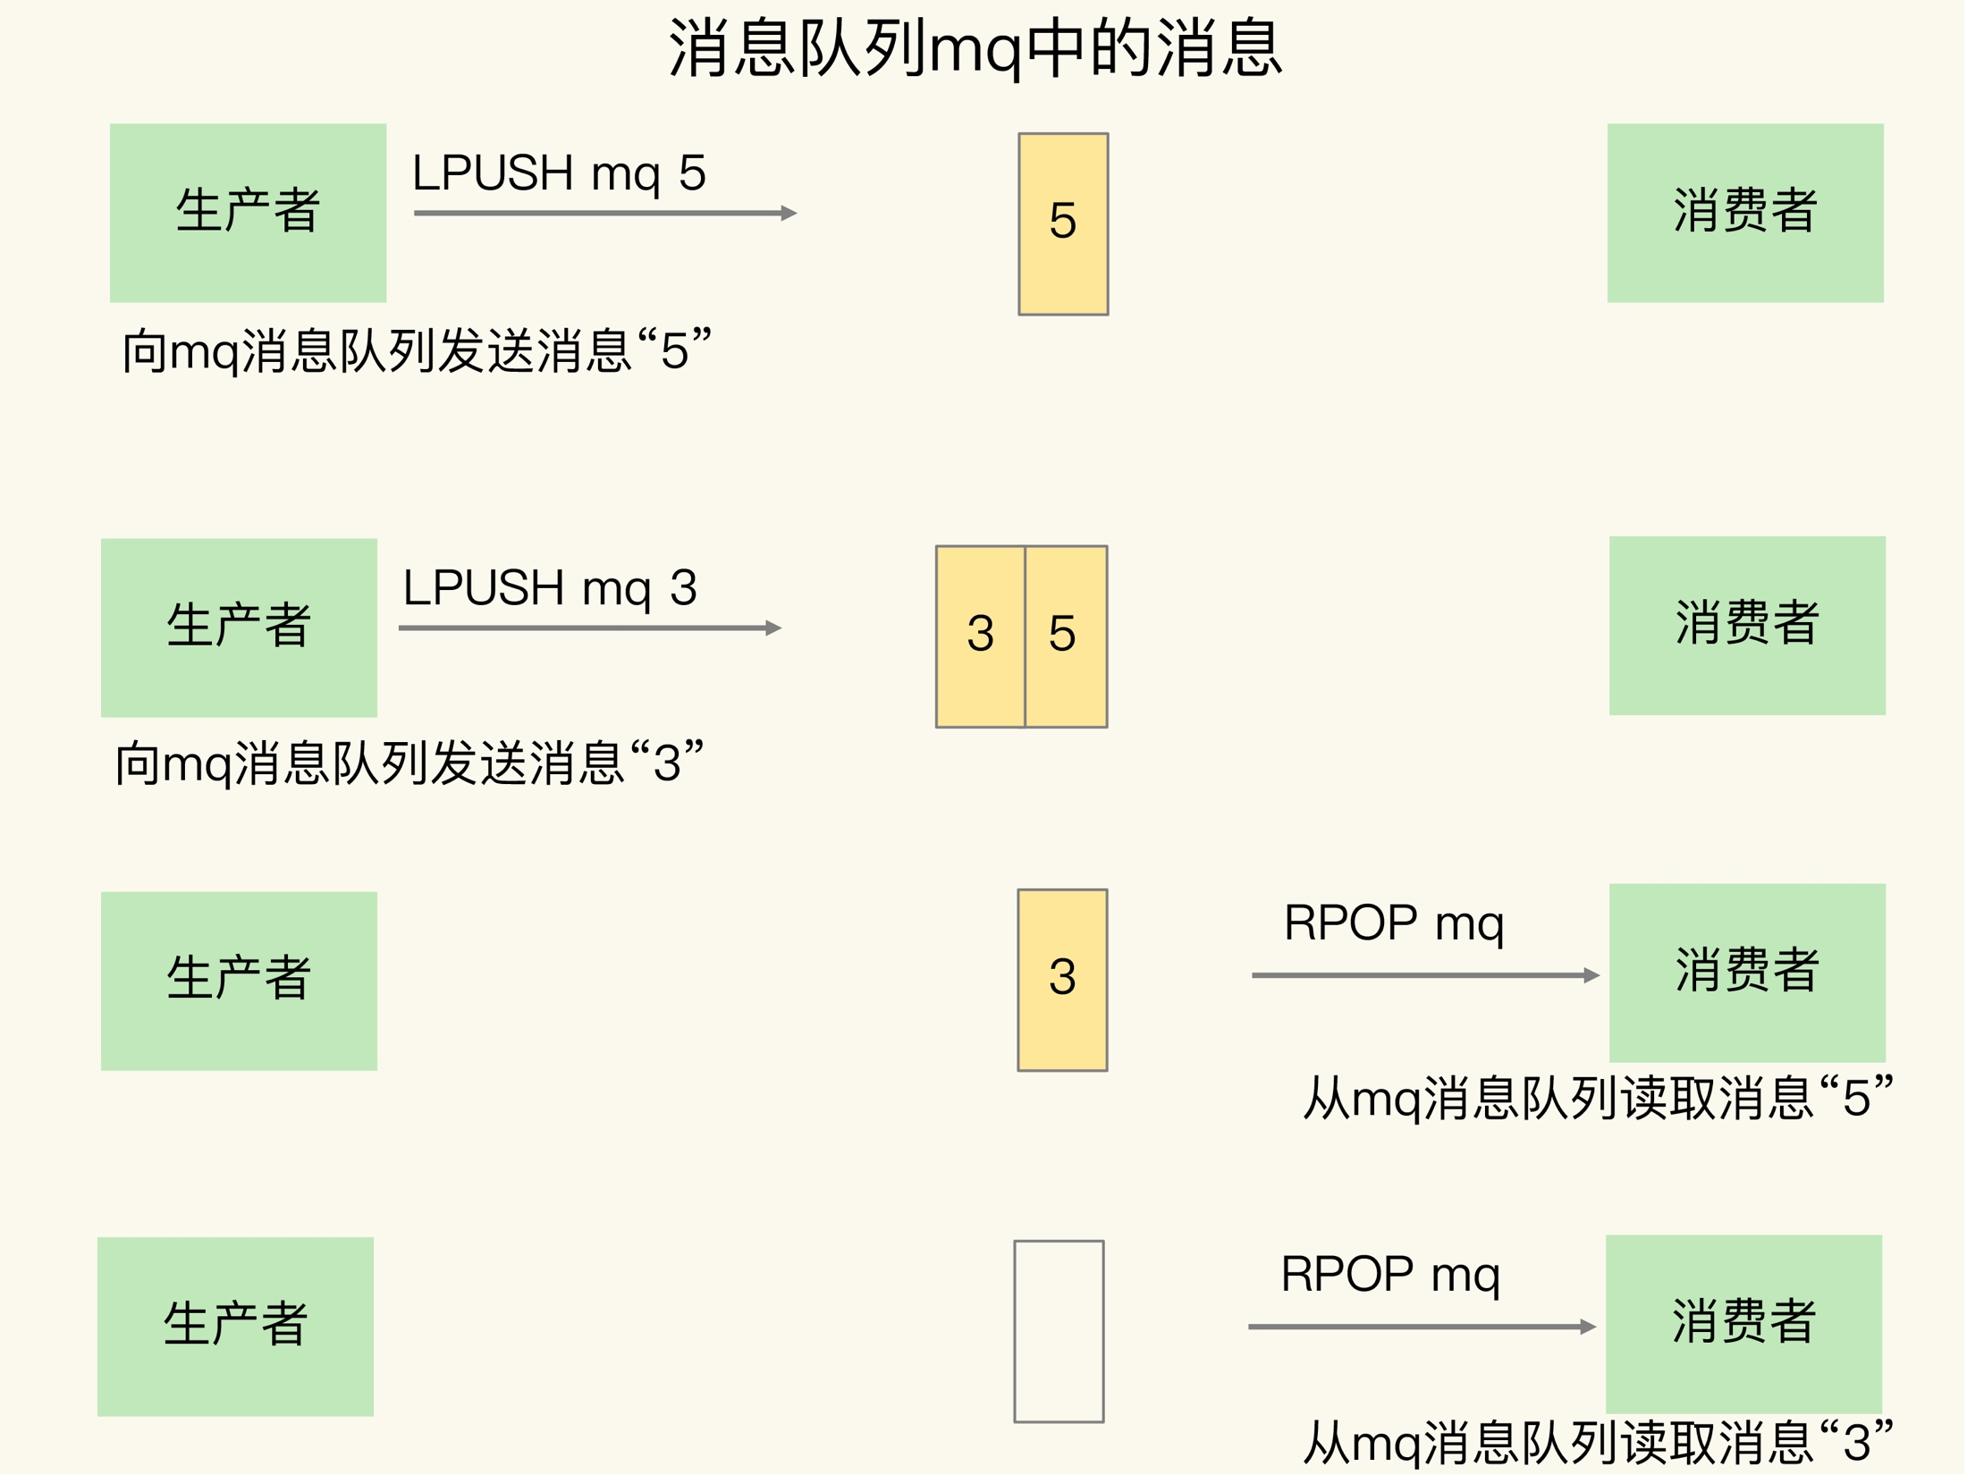
redis的List模型
List 本身就是按先进先出的顺序对数据进行存取的，所以，如果使用 List 作为消息队列保存消息的话，就已经能满足消息保序的需求了。
具体来说，生产者可以使用 LPUSH 命令把要发送的消息依次写入 List，而消费者则可以使用 RPOP 命令，从 List 的另一端按照消息的写入顺序，依次读取消息并进行处理。
如图所示，生产者先用 LPUSH 写入了两条库存消息，分别是 5 和 3，表示要把库存更新为 5 和 3；消费者则用 RPOP 把两条消息依次读出，然后进行相应的处理。

Slide 9
redis中的list
普通队列（非阻塞）：
lpush/rpush key 入队命令（从队列的头部插入/从队列的尾部插入）
lpop/rpop key 出队命令（从队头抛出/从队尾抛出）
rpoplpush key1 key2 将key1抛出的元素从左边插入key2中
消息队列（阻塞式）:
当给定列表内没有任何元素可供弹出的时候，连接将被命令阻塞，直到等待超时或发现可弹出元素为止。 (time以秒为单位。0 表示阻塞时间无限期延长
blpop/brpop key time
brpoplpush key1 key2 time

Slide 10
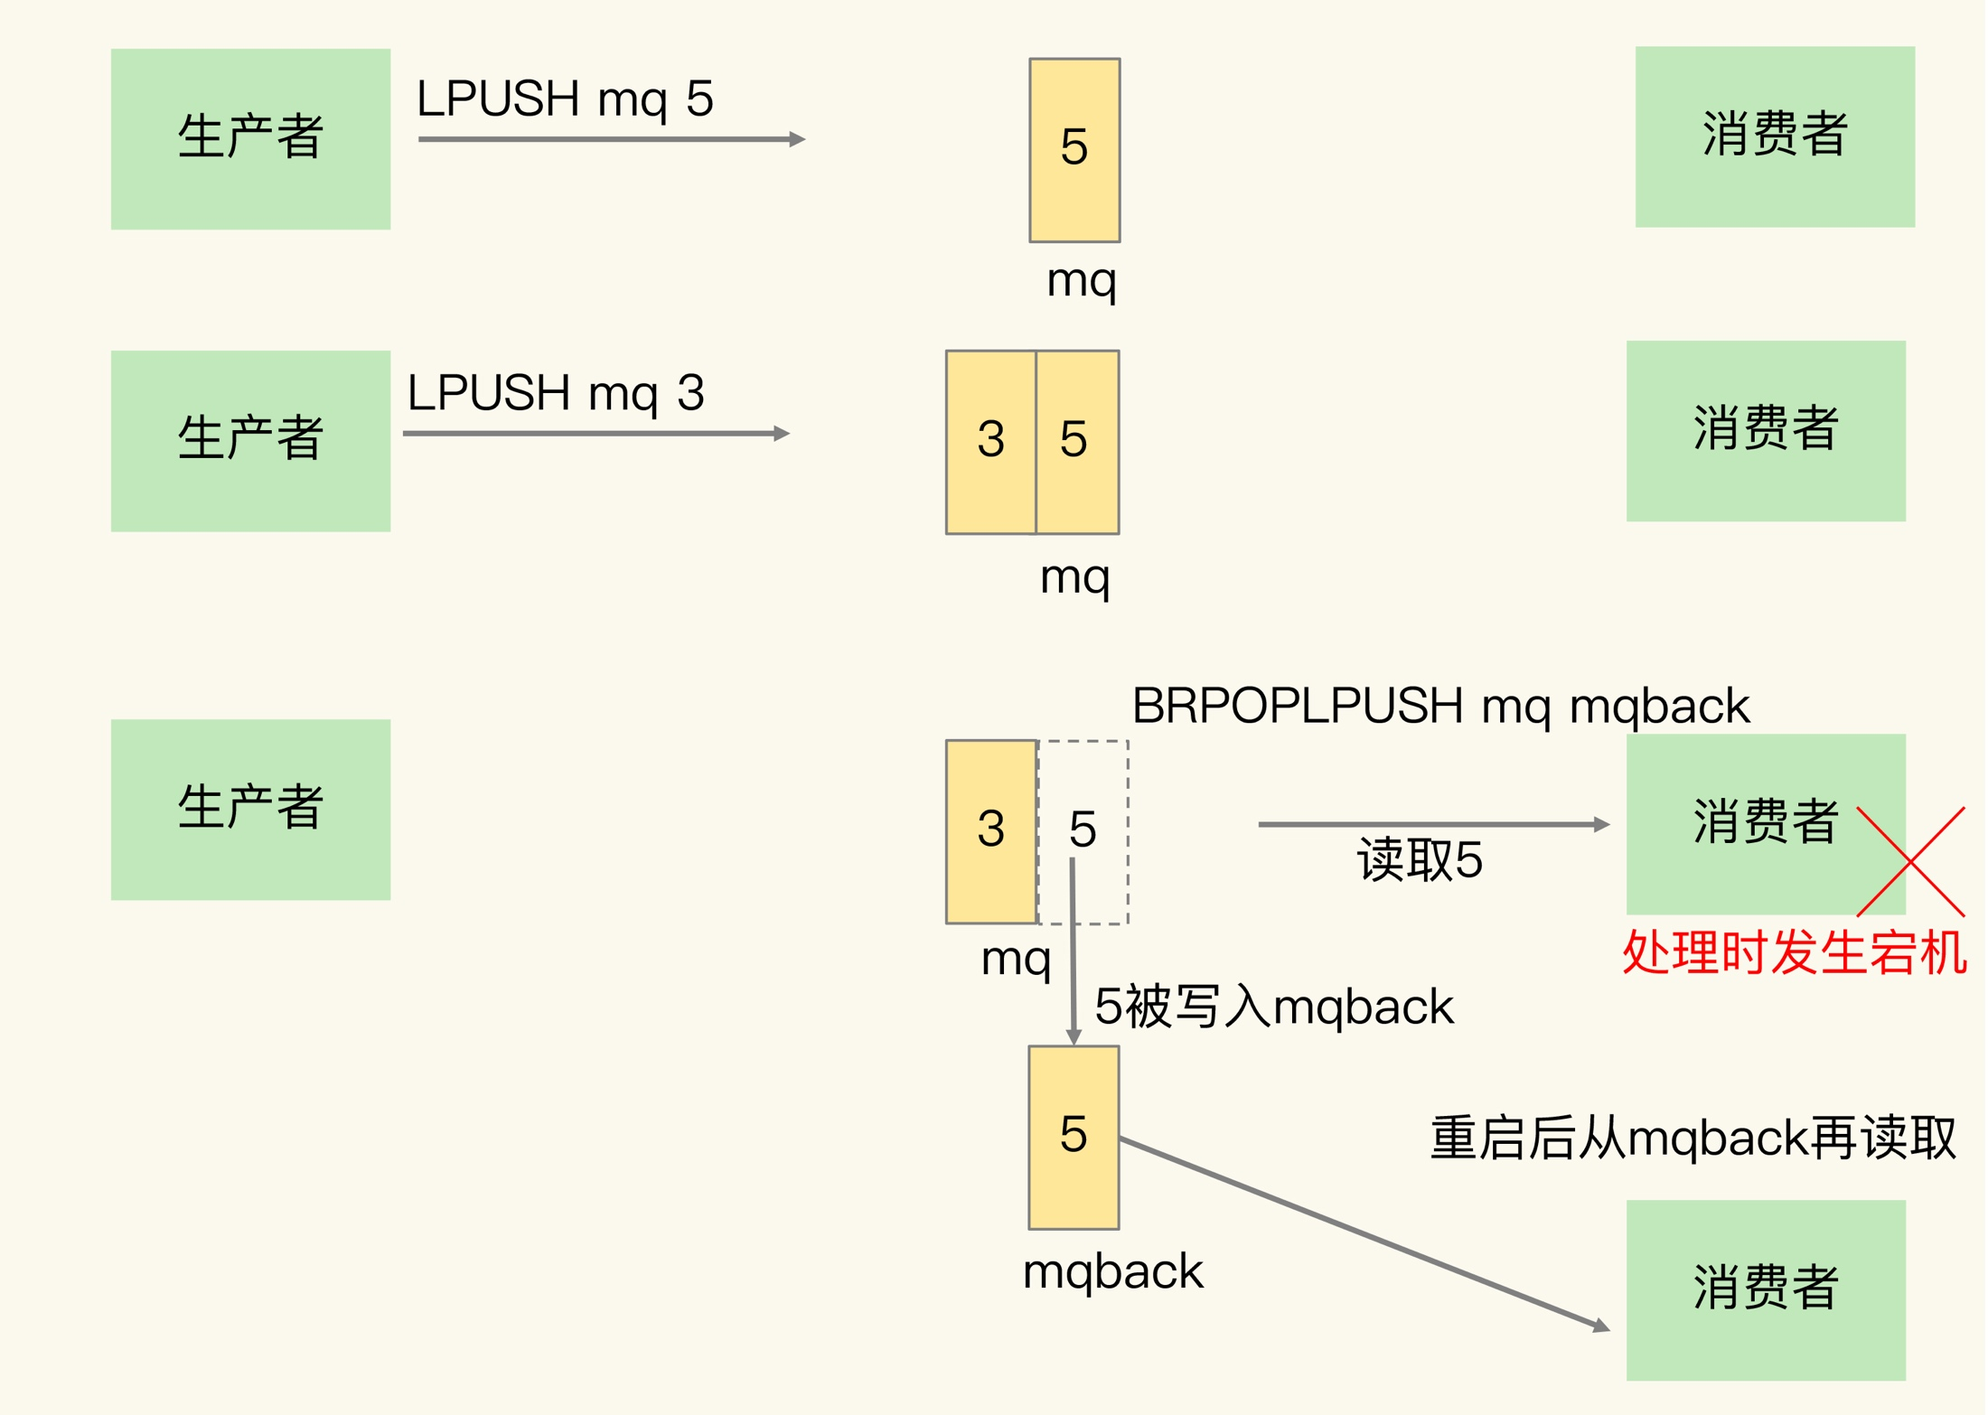
List 类型是如何保证消息可靠性的
当消费者从 List 中pop一条消息后，List就没有这条消息了。如果消费者在处理过程出现了故障或宕机，消费者再次启动后，这条消息就丢失了。为了避免这种情况，List 类型提供了 BRPOPLPUSH 命令，可以让消费者程序从一个 List 中读取消息，同时会把这个消息再插入到另一个 List（可以叫作备份 List)。
消费者程序它重启后，就可以从备份 List 中重新读取消息并进行处理了。
如图所示：使用 BRPOPLPUSH 命令留存消息示意图

Slide 11
streams介绍
理想化生产者和消费者都以相同的速度工作，并且没有数据丢失或积压。在实际中 几乎所有实时数据流处理用例中，生产者和消费者的工作速度都不同。 此外，有不止一种类型的消费者，每种消费者都有自己的要求和处理速度。 Redis Streams的功能集满足了这一需求。 其最重要的功能之一是消费群体，是专门为消息队列设计的数据类型，它提供了丰富的消息队列操作命令。

Slide 12

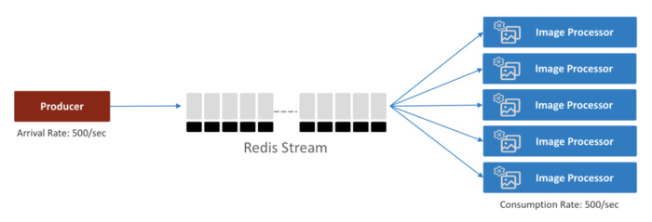
何时使用Redis Streams消费者组
让我们考虑一个示例-图像处理应用程序。 该解决方案需要三个主要组件：
1.捕获并存储图像的生产者（也许有一个或多个照相机）；
2.Redis Stream按到达顺序保存图像（在流数据存储中）； 和
3.处理每个图像的图像处理器。
具有单个生产者和消费者的示例图像处理解决方案
将解决方案扩展到更多的消费者以匹配生产率

Slide 13
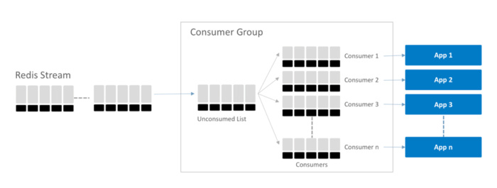
Streams学习
Redis Streams消费群体的工作方式
是否要使用消费者组：
如果你有一个流和多个客户端，并且你希望所有的客户端都获取到完整的信息，那么你不需要使用消费者组。
如果你有一个流和多个客户端，并且你希望在你的客户端上对流进行分区或共享，以便每个客户端都能获得一个到达流的消息的子集，那么你需要使用消费者组。

Slide 14
Streams学习
streams类型存取消息的操作 xadd
xaad： xadd 你的streams名称 * key values
ID: streams中entry的唯一标识符，如果执行XADD命令时，传入星号（*），那么，ID会自动生成，且自动生成的ID会在执行XADD后返回，默认生成的ID格式为millisecondsTime+sequenceNumber，即当前毫秒级别的时间戳加上一个自增序号值，例如“1540013735401-0”。并且执行XADD时，不接受少于或等于上一次执行XADD的ID，否则会报错：ERR The ID specified in XADD is equal or smaller than the target stream top item； field&string：接下来就是若干组field string。可以把它理解为表示属性的json中的key-value
xadd userInfo * username test password 123456

Slide 15
streams基本命令
XADD：插入消息，保证有序，可以自动生成全局唯一 ID
XREAD：用于读取消息，可以按 ID 读取数据保证消息的可靠性
XREADGROUP：按消费组形式读取消息
XPENDING ： 查询每个消费组内所有消费者已读取但尚未确认的消息
XACK：向消息队列确认消息处理已完成

Slide 16
Streams学习
streams类型存取消息的操作 xadd
xaad： xadd 你的streams名称 * key values
ID: streams中entry的唯一标识符，如果执行XADD命令时，传入星号（*），那么，ID会自动生成，且自动生成的ID会在执行XADD后返回，默认生成的ID格式为millisecondsTime+sequenceNumber，即当前毫秒级别的时间戳加上一个自增序号值，例如“1540013735401-0”。并且执行XADD时，不接受少于或等于上一次执行XADD的ID，否则会报错：ERR The ID specified in XADD is equal or smaller than the target stream top item； field&string：接下来就是若干组field string。可以把它理解为表示属性的json中的key-value
xadd userInfo * username test password 123456

Slide 17
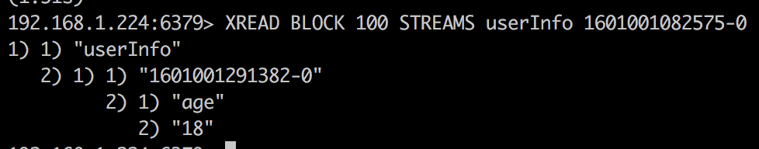
Streams学习
xread count n block time streams 你的streams名字 唯一ID 可以指定唯一ID进行读取（消费者也可以在调用 xread时设定 block 配置项，实现类似于 brpop的阻塞读取操作。当消息队列中没有消息时，一旦设置了 block 配置项，xread就会阻塞，时长time毫秒进行设置）
XREAD BLOCK 100 STREAMS userInfo 1601001082575-0

Slide 18
消费者组
同一个消息不会被投递到一个消费者组下的多个消费者，只可能是一个消费者
同一个消费者组下，每个消费者都是唯一的，通过大小写敏感的名字区分。
消费者组中的消费者请求的消息，一定是新的，从来没有投递过的消息
消费一个消息后，需要用命令（XACK）确认

Slide 19
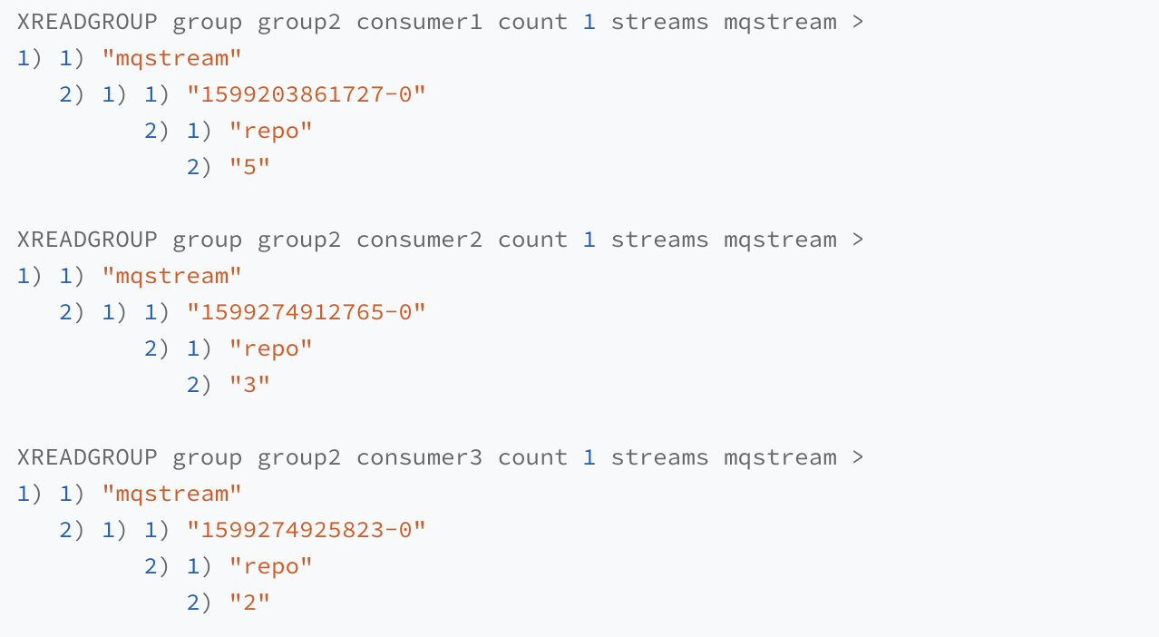
Streams学习
Streams 特有的功能。XGROUP ，XREADGROUP，XACK三种命令构成了消费者组相关的操作命令，使用xgroup创建消费组,xreadgroup命令去消费数据，xack标记一个处理中的消息为已被正确处理。

Slide 20
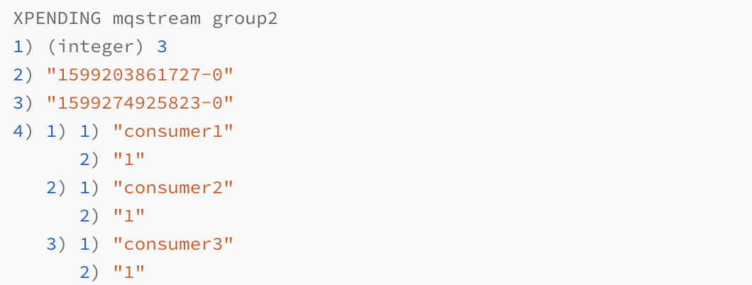
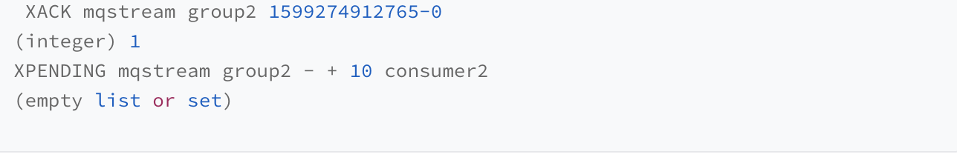
Streams学习
为了保证消费者在发生故障或宕机再次重启后，仍然可以读取未处理完的消息，Streams 会自动使用内部队列（也称为 PENDING List）留存消费组里每个消费者读取的消息，直到消费者使用 XACK 命令通知 Streams“消息已经处理完成”。如果消费者没有成功处理消息，它就不会给 Streams 发送 XACK 命令，消息仍然会留存。此时，消费者可以在重启后，用 XPENDING 命令查看已读取、但尚未确认处理完成的消息。

Slide 21
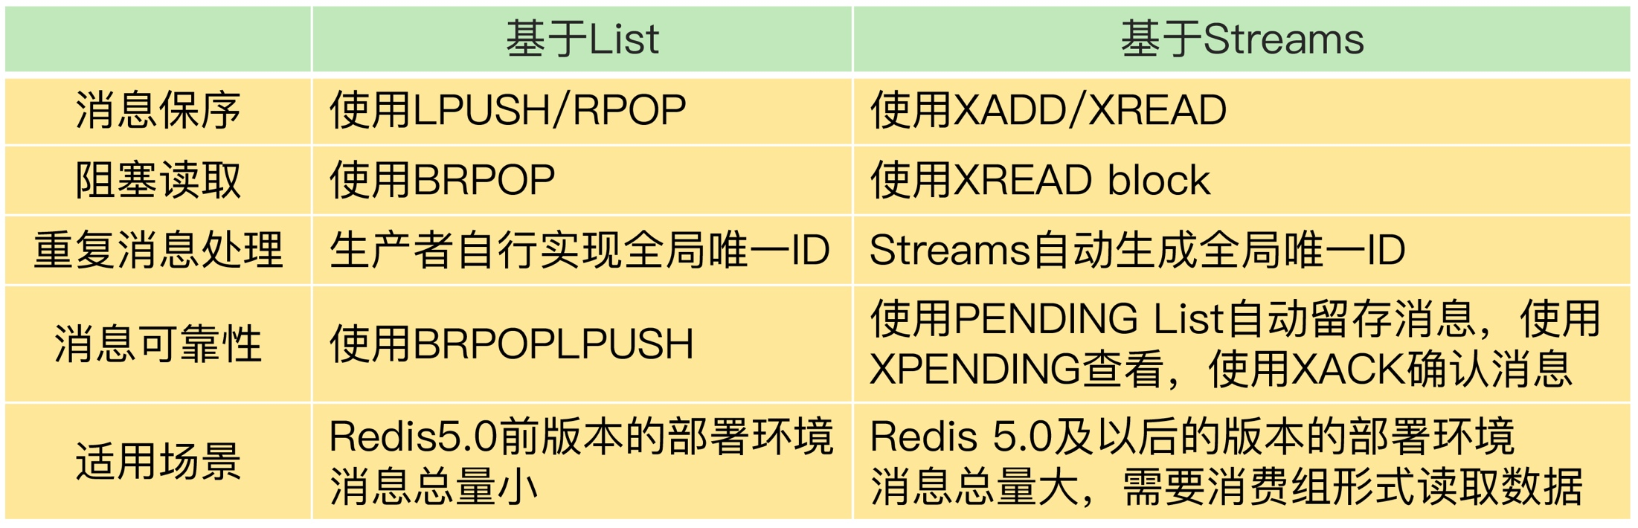
总结
用 Redis 做消息队列的问题，不能一概而论，我们需要考虑业务层面的数据体量，以及对性能、可靠性、可扩展性的需求。如果分布式系统中的组件消息通信量不大，那么，Redis 只需要使用有限的内存空间就能满足消息存储的需求，而且，Redis 的高性能特性能支持快速的消息读写，不失为消息队列的一个好的解决方案。

